Slide 1
Dokumento dizainas ir išdėstyma

Slide 2
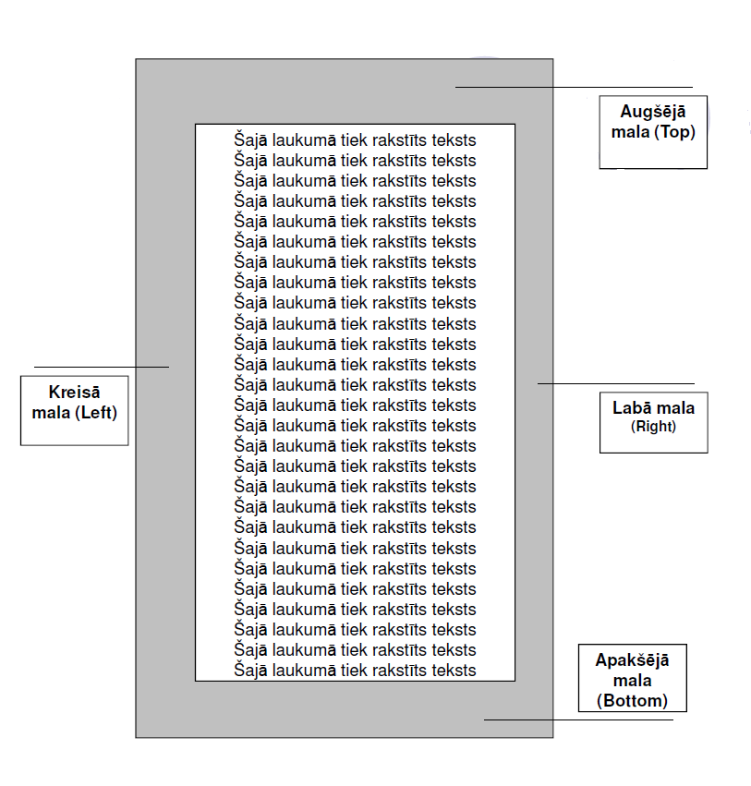
Puslapio išdėstymas(I)

Slide 3
Puslapio išdėstymas (II)
Viršutinėje paraštės antraštėje - paprastai pateikiama vieninga visų dokumentų informacija, pvz., Įmonės pavadinimas ir rekvizitai, knygos pavadinimas arba autoriaus vardas ir pavardė. Antraštė matoma visuose puslapiuose.
Apatinės paraštės poraštė - paprastai yra puslapio numeris, duomenys, failo pavadinimas ir kt.
Kairėje pusėje gali būti įrišimo juosta Latakas - reikalingas lakštams tvirtinti klijais, spiralėmis, kabėmis ir tt Paprastai latakas atskirai neapibrėžiamas, tačiau kairioji paraštė padidinama iki 3 cm, o dešinė - iki 1,5 cm. Jei tikimasi spausdinti ant abiejų lapo pusių, naudojamos veidrodinės paraštės.

Slide 4
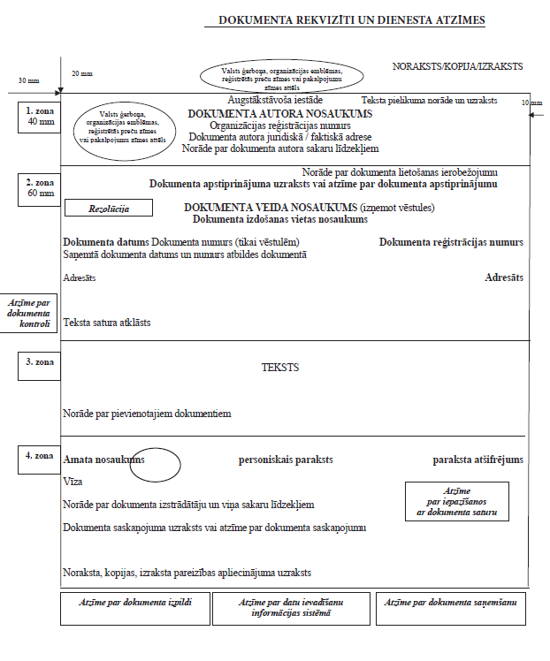
Puslapio išdėstymas(III)
Tai oficialių teisinių dokumentų dizainas
Įstaigos paprastai turi šablonus skirtingoms klientų programoms
Privati ​​programa gali būti sukurta paprastesne forma

Slide 5
Puslapio išdėstymas(III)
Adresatas (kam)
Iš (pareiškėjas)
Dokumento tipas
Tekstas
Vieta, duomenys
6. Parašas
To: Manager of Glass Ltd.
Mrs. Marga Brown
From: waiter Maija Sils
application.
Please, grant me annual leave since 01.06.2021.
Riga, 15.05.2021
@#$%@@

Slide 6
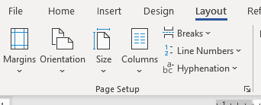
Puslapio išdėstymas(IV)
Išdėstymas/ Puslapio sąranka/ paraštės - galite pasirinkti įprastas, siauras, plačias arba pasirinktines paraštes
Išdėstymas/ Puslapio sąranka/ orientacija - galite pasirinkti portretą arba peizažą
Išdėstymas/ Puslapio sąranka/ Dydis - galite pasirinkti popieriaus formatą. Numatytasis popieriaus dydis turėtų būti nustatytas spausdintuvo nustatymuose
Spustelėjus aktyvų tašką apatiniame dešiniajame kampe, atidaromas visas dialogo langas

Slide 7
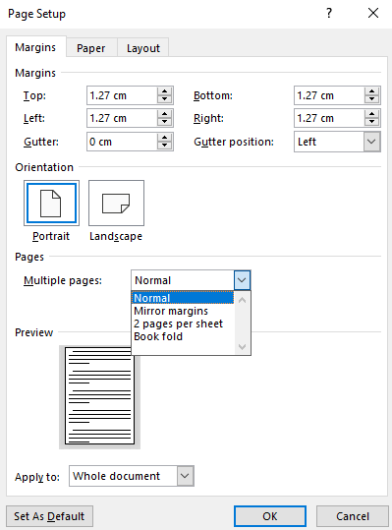
Puslapio išdėstymas ins
Išdėstymas/ Puslapio sąranka/ Paraštės/ Tinkintos paraštės arba spustelėkite aktyvų tašką, kad atidarytumėte visą dialogo langą
Paraščių dydį galite įvesti naudodami skaitiklius arba tiesiogiai įvesdami
Galite pasirinkti orientaciją ir tai, ką daryti su keliais puslapiais

Slide 8
Antraštė, poraštė ir puslapio numeris
Įterpti/ antraštė ir poraštė/ yra 3 piktogramos. Ką spustelėsite, pasirodys nauja įrankių juostos antraštė ir poraštė
Galbūt norėsite į antraštę įtraukti ne tik tekstą, bet ir savo įmonės logotipą
Atsižvelgdami į informacijos dydį, antraštės ir poraštės dydį galite koreguoti skaitikliais arba tiesiog įvesdami
Pirmąjį (antraštės) puslapį galite padaryti kitokį

Slide 9
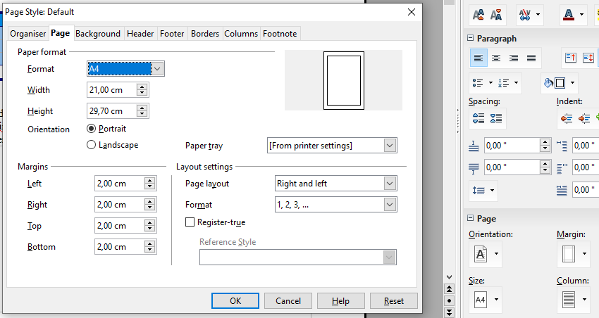
Puslapio sąranka naudojant „Open Office Writer“
Formatas/ puslapis atveria viso puslapio sąrankos dialogą
Kai kurios pagrindinės savybės yra „SideBar“
Įterpimo/ antraštės arba poraštės rezultatai yra numatyto dydžio. Galite pakeisti visą sąrankos dialogo langą

